Slide 1
Manuale RPG WORLD

Slide 2
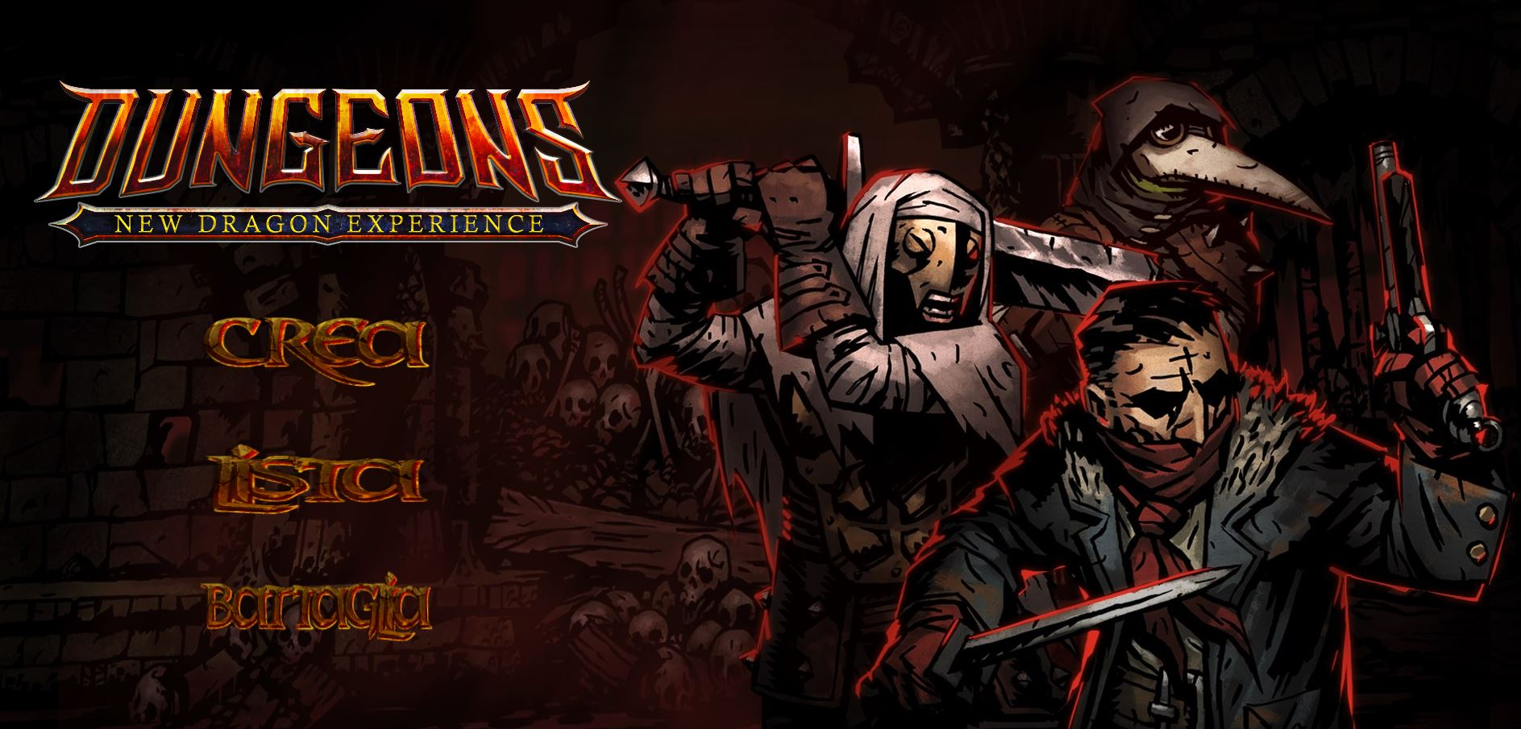
INTRODUZIONE:
L'applicazione che abbiamo sviluppato è un gioco rpg interattivo, tramite il quale l'utente può simulare combattimenti ed aumentare di livello gradualmente, avendo a disposizione diversi personaggi già esistenti , oppure nel caso avesse preferenze differenti è possibile creare personaggi a proprio gradimento.

Slide 3
Istruzioni per l'uso:
Nella schermata iniziale sono presenti tre pulsanti , con funzioni ben definite, i quali sono:
CREA
LISTA
BATTAGLIA

Slide 4
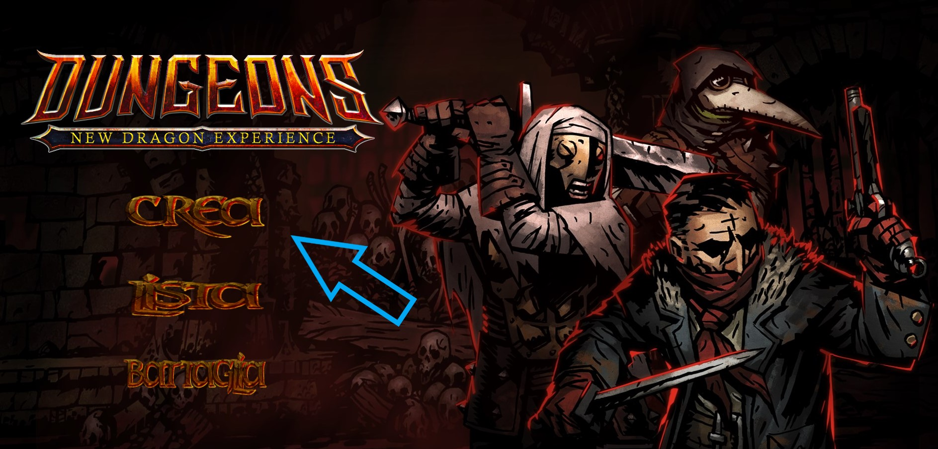
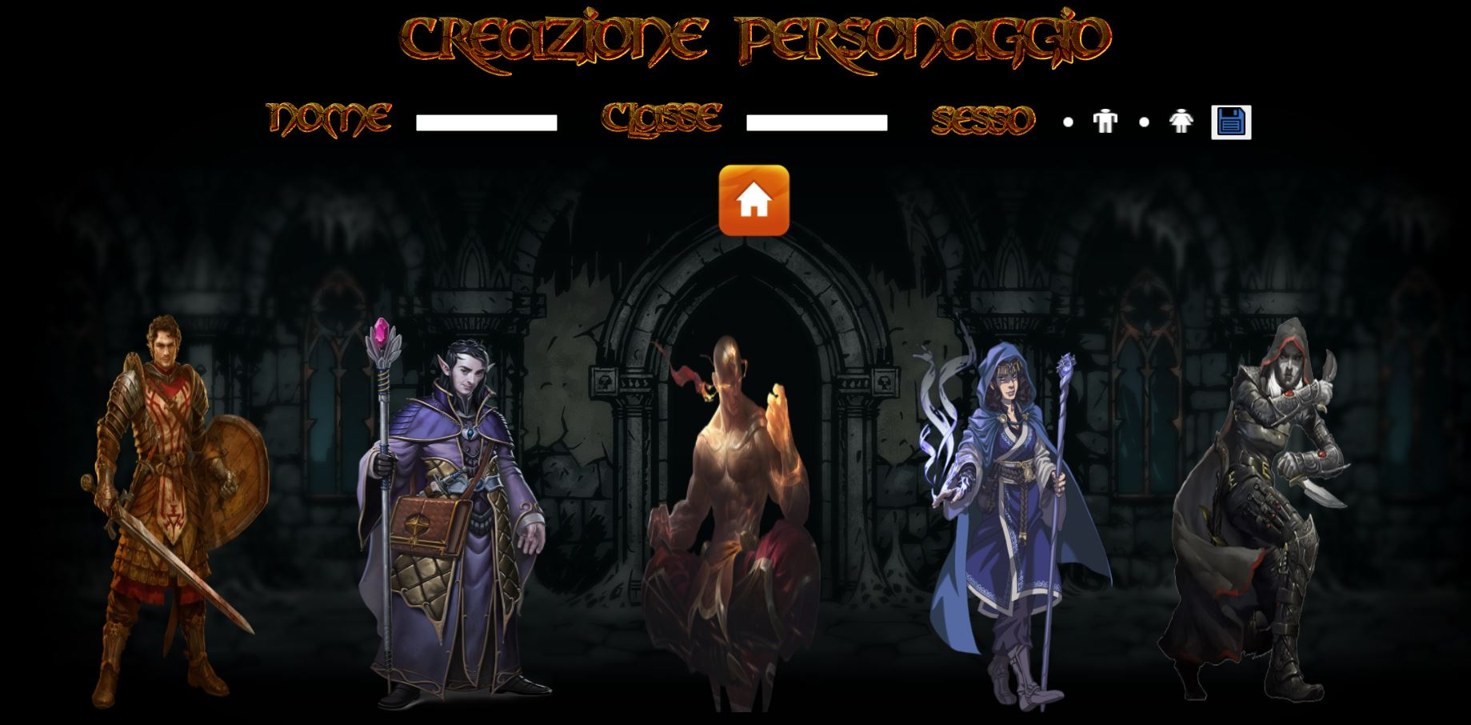
Crea:
Ti da la possibilità di creare e personalizzare personaggi, ed il limite è soltanto la fantasia!

Slide 5
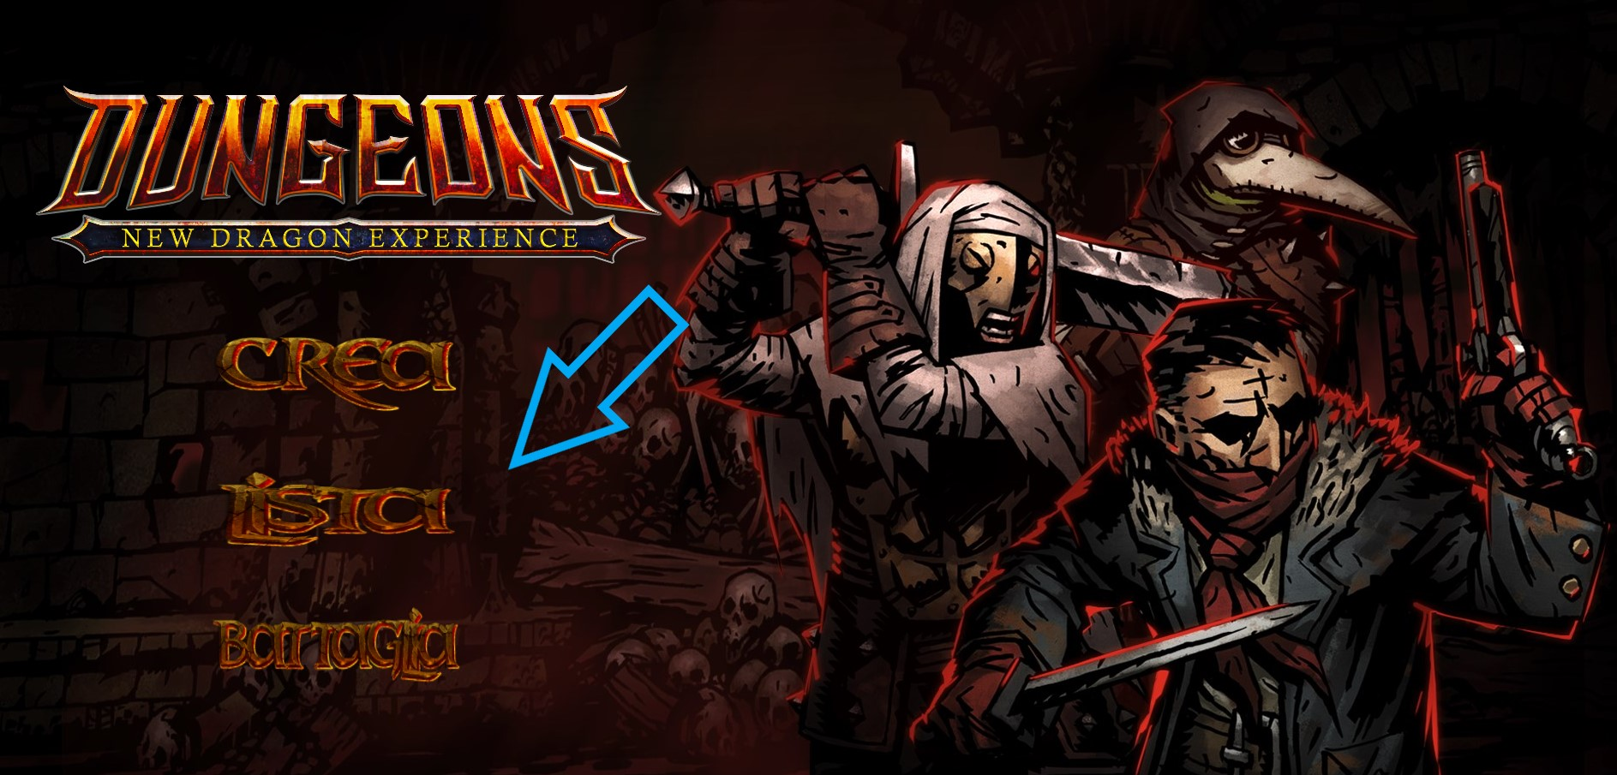
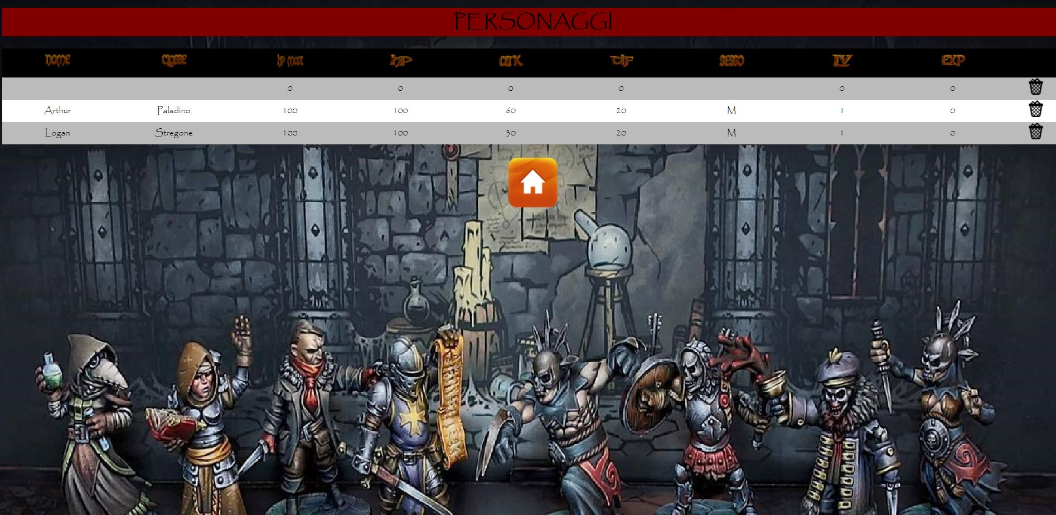
LISTA:
Da accesso alla visualizzazione di tutti i personaggi presenti all'interno del gioco, con la possibilità di poter eliminare questi ultimi facendo una selezione personale, tramite il pulsante "elimina".

Slide 6
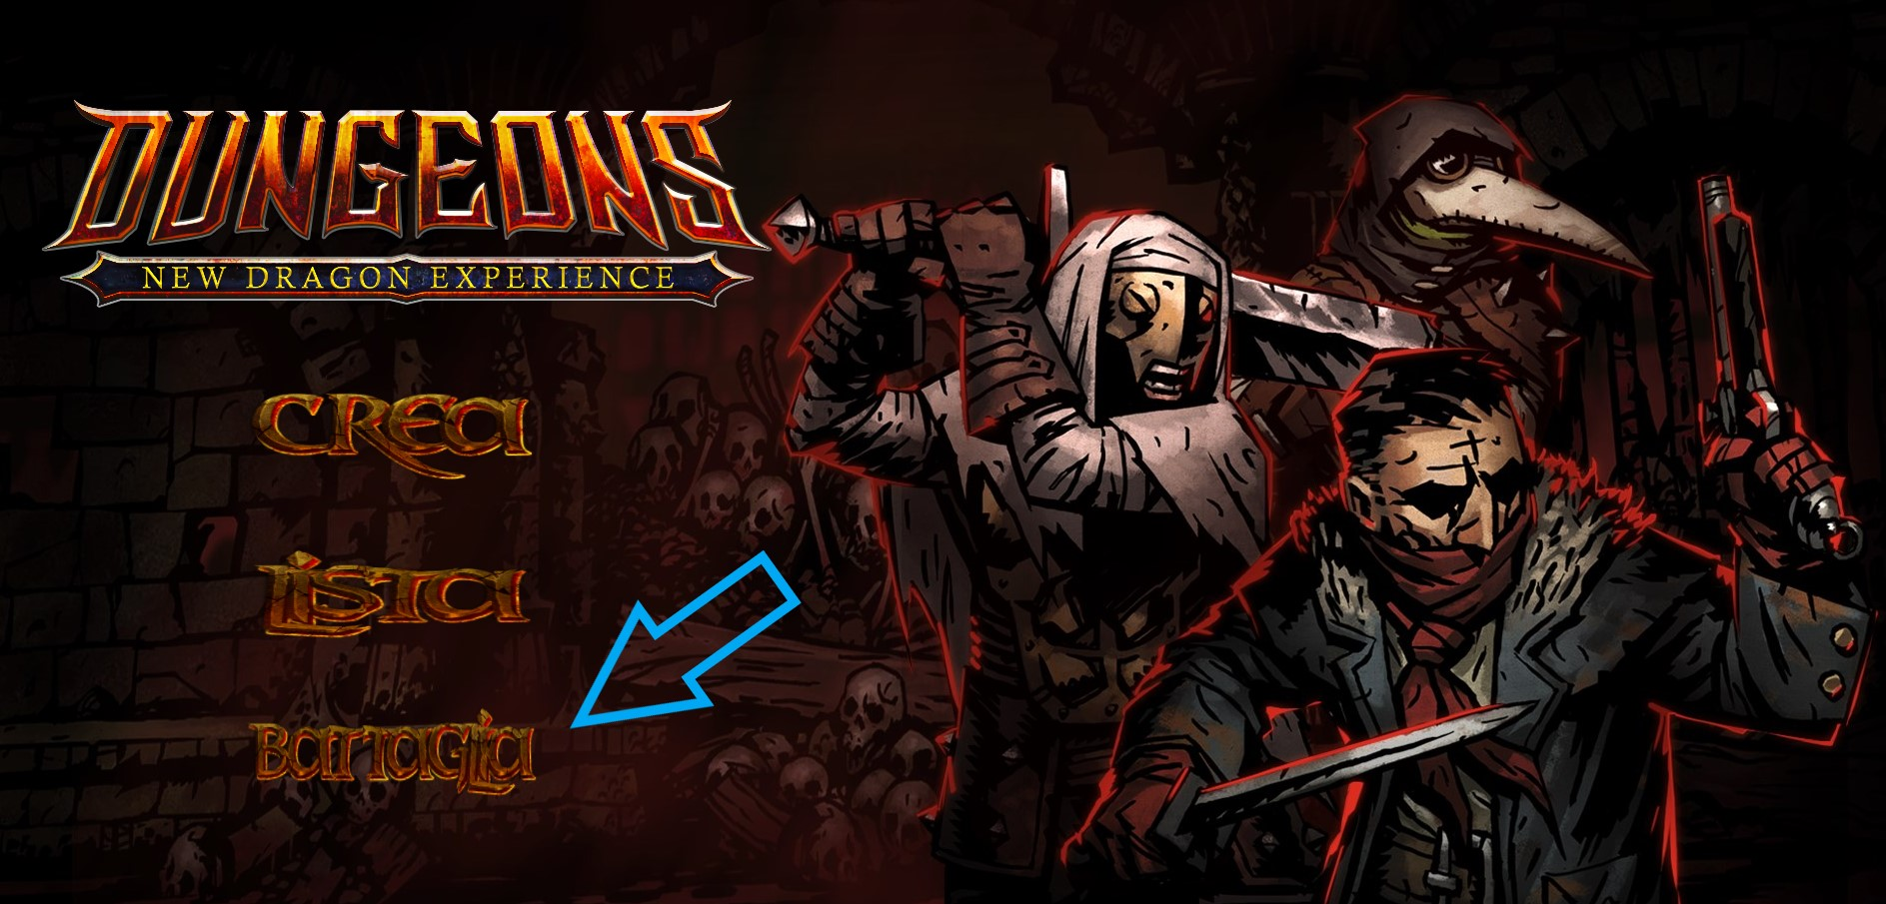
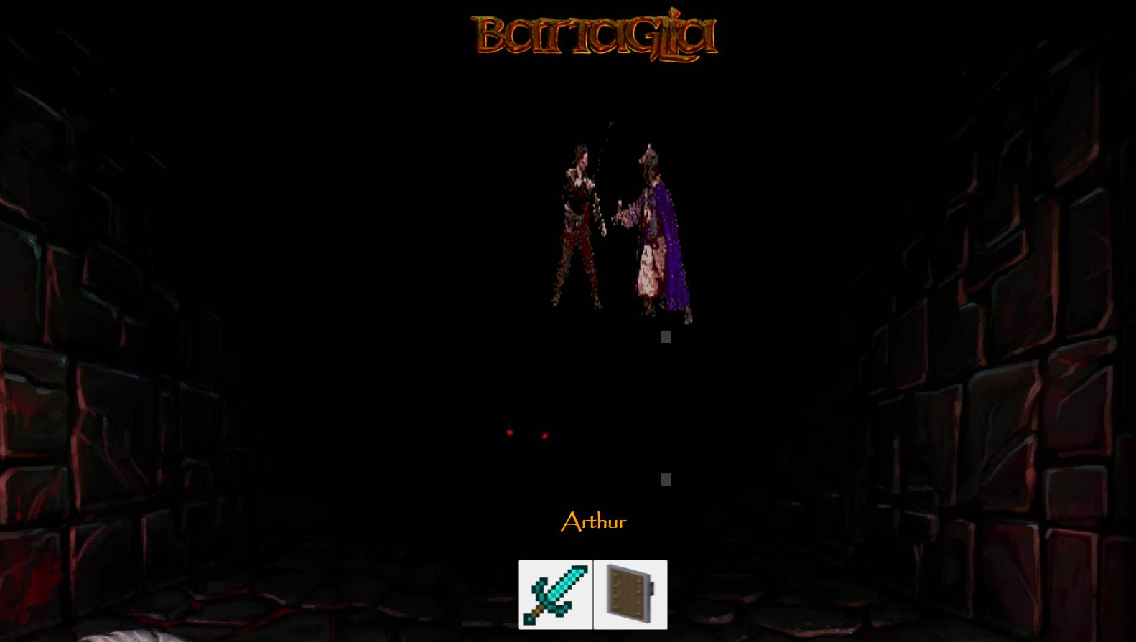
BATTAGLIA:
Ti inoltra in una pagina nella quale è presente la lista di tutti i personaggi in modo da poterne scegliere uno ed iniziare un combattimento con nemici casuali.

Slide 7
Realizzazione:
Le tecnologie che sono state utilizzate per la creazione di questo progetto sono:
Java
pattern MVC
Spring
HTML/CSS
SQL
JavaScript
Hibernate
JPA
Maven
GitHub
JUnit

Slide 8
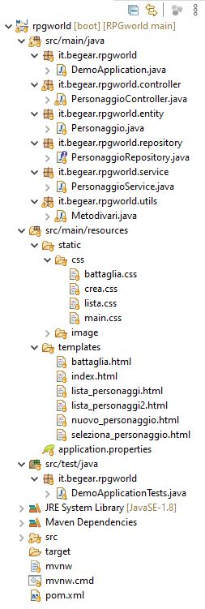
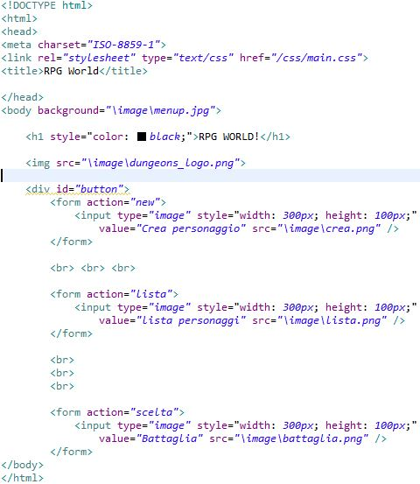
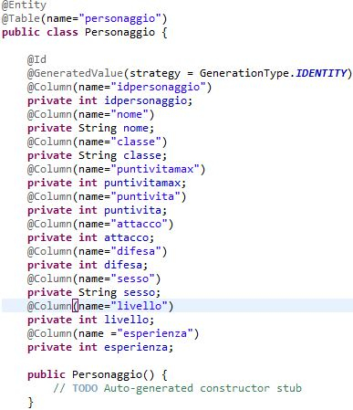
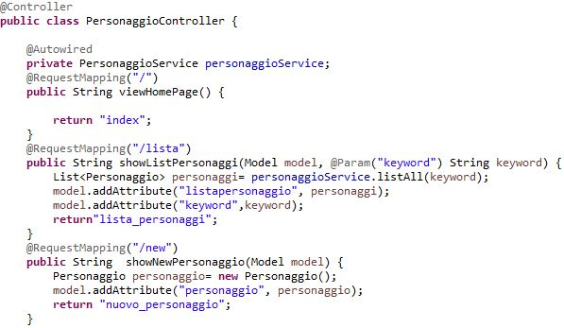
Struttura codice:
CODICE
VIEW
MODEL
CONTROLLER

Slide 9
fine
Luca Bertolo, Federico De Cesare, Gaetano Izzo, Michele Mormile.

